Slide 1
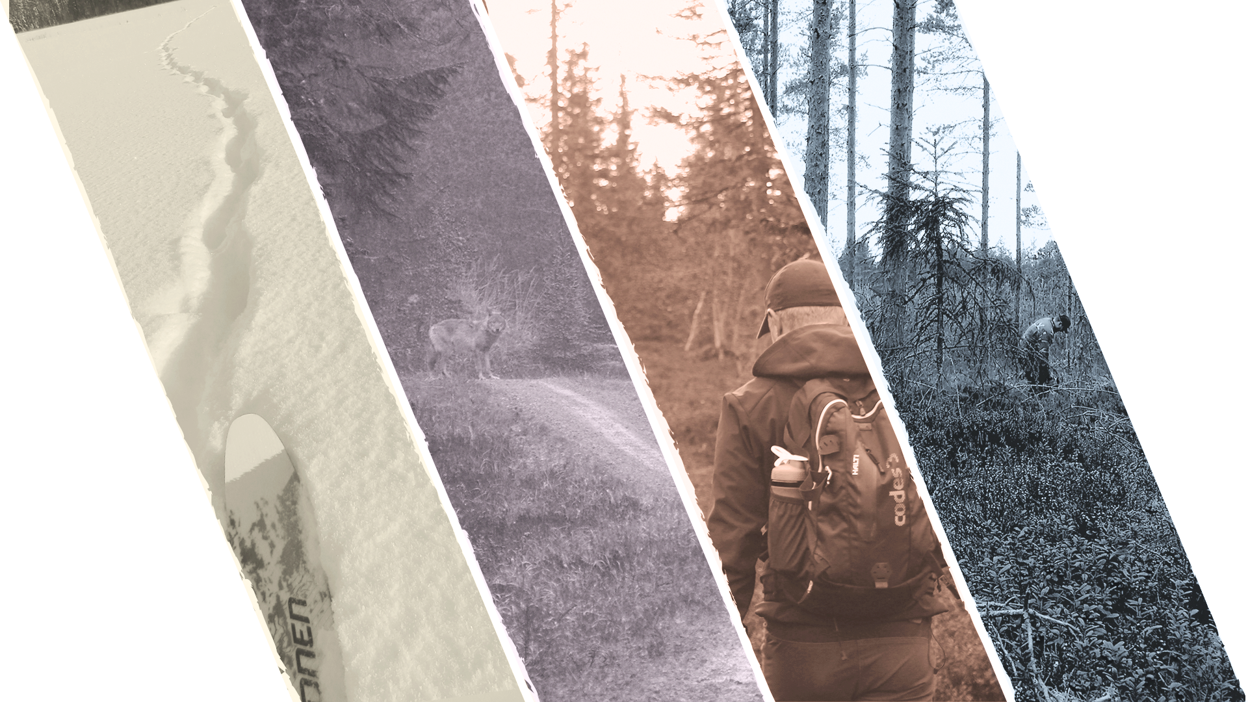


Att möta stora rovdjur
Notes:
Bilderna: Jaakko Alalantela, Suomen riistakeskus / Antti Härkälä, Luonnonvarakeskus / Jaakko Alalantela, Suomen riistakeskus / Mari Lyly, Suomen riistakeskus

Slide 2

Hur skulle det kännas att möta ett stort rovdjur?
Har du eller någon som du känner sett ett stort rovdjur i naturen?
Notes:
Aktivitet: Diskussion om att möta stora rovdjur
Diskutera hur det skulle kännas att möta ett stort rovdjur. Har någon i klassen eller någon bekant någon gång mött ett stort rovdjur?
Stora rovdjur väcker mycket känslor, vilket är förståeligt. Det är viktigt att man varken bedömer eller förringar elevernas upplevelser eller känslor kring upplevelserna. Avsikten är att uppmuntra en lyhörd och öppen diskussion.
Anvisningar och tips för diskussionen finns i lärarhandledningen.

Slide 3
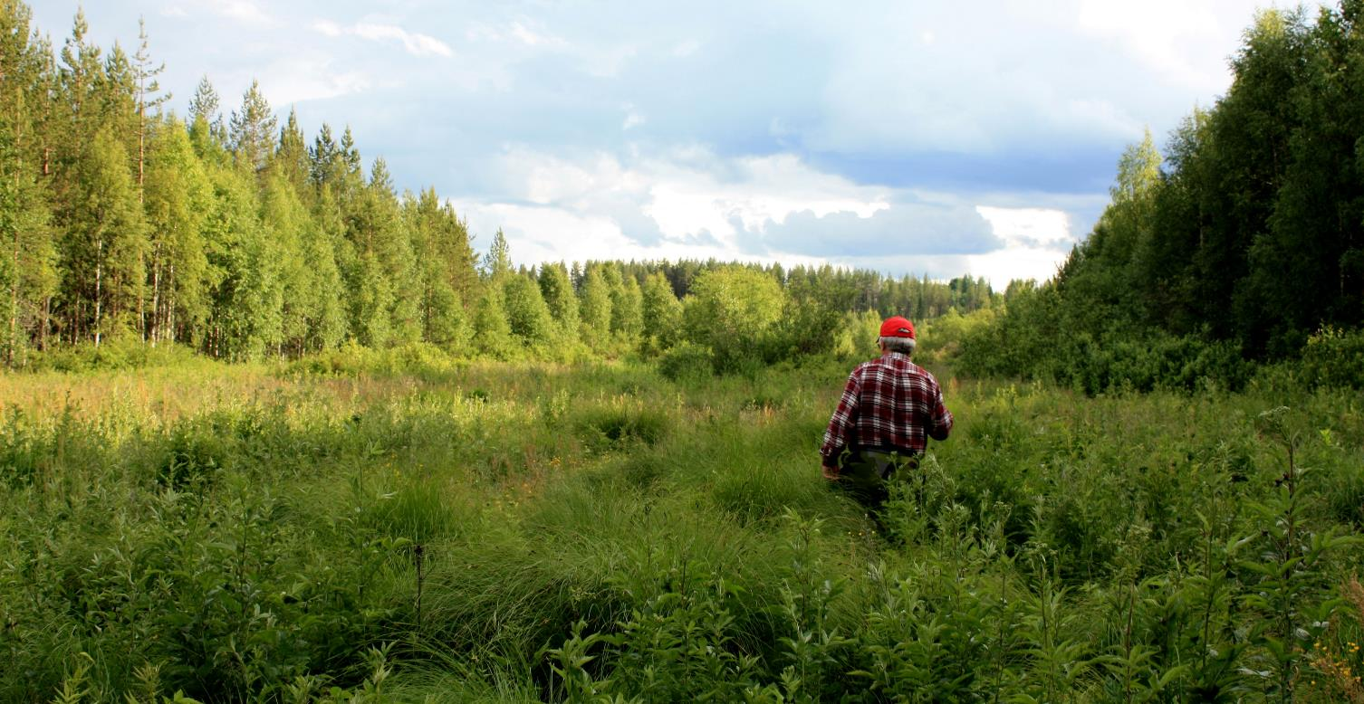
Möten med stora rovdjur är sällsynta
Djuren har så skarpa sinnen, att de får vittring på människan och hör henne på långt håll och gömmer sig eller lämnar platsen.
Om du ändå råkar möta ett stort rovdjur i naturen är mötet sannolikt mer skrämmande för rovdjuret än för dig.
© Roine Piirainen/Kuviasuomesta.fi
Notes:
Det är mycket sällan som man möter stora rovdjur i naturen. Människan och rovdjuren rör sig i allmänhet vid olika tider på dygnet. Dessutom har djuren så skarpa sinnen, att de får vittring på människan och hör henne på långt håll och gömmer sig eller lämnar platsen. Det är en oförglömlig upplevelse att få möta ett rovdjur under trygga förhållanden, till exempel på ett tillräckligt avstånd.
Om du råkar möta ett stort rovdjur i naturen är mötet sannolikt mer skrämmande för rovdjuret än för dig. För att undvika farliga situationer är det bra att veta hur man bör bete sig om man möter ett stort rovdjur.

Slide 4
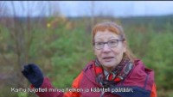

Oförglömligt möte med en björn (videon är bara på finska)
© LIFE EUROLARGECARNIVORES
Notes:
Videon finns på YouTube på https://www.youtube.com/watch?v=PgYL43aGvAM (bara på finska)
Fler videon om möten med stora rovdjur finns på
https://www.youtube.com/watch?v=h_nBJX9_BKE
https://www.mtvuutiset.fi/artikkeli/video-rajavartiosto-kohtasi-pitkospuilla-karhuun-kumpi-se-vaistaa/5946222 / https://www.youtube.com/watch?v=18JYfuAV3OI

Slide 5
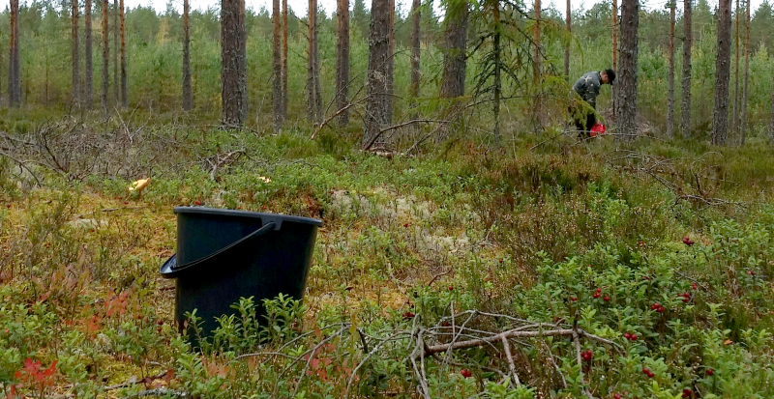
Att möta ett rovdjur kan vara en upplevelse
Det är en oförglömlig upplevelse att få möta ett rovdjur under trygga förhållanden, till exempel på ett tillräckligt avstånd.
© Mari Lyly/Finlands viltcentral

Slide 6
I hurdana situationer kan man möta stora rovdjur?

Slide 7
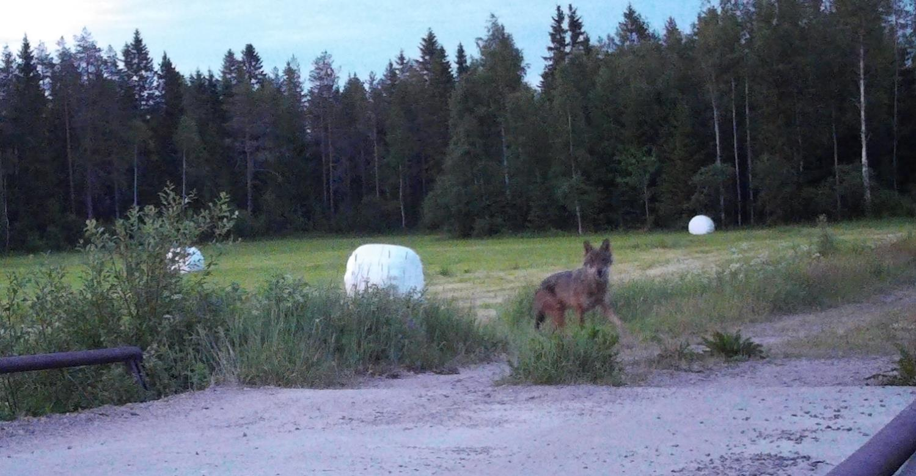
1.
Unga vargarna är oerfarna och inte lika skickliga på att undvika människor som vuxna individer.
© VargLIFE-viltkamera
Notes:
Unga vargar kan gå under sina strövtåg komma i närheten av bosättning.
Unga vargar lämnar de familjegrupper som de fötts i för att hitta en partner och etablera eget revir. De unga vargarna är oerfarna och inte lika skickliga på att undvika människor som sina mer erfarna artfränder.
Gårdsbesöken kan också öka när ett vargpar etablerar sig i ett område och gör sig hemmastadda i sitt revir.
I allmänhet märker man att vargarna varit framme på spår som de lämnat under natten. Det är endast sällan som man kan se vargen. Även unga djur av andra arter kan komma in på gårdarna.

Slide 8
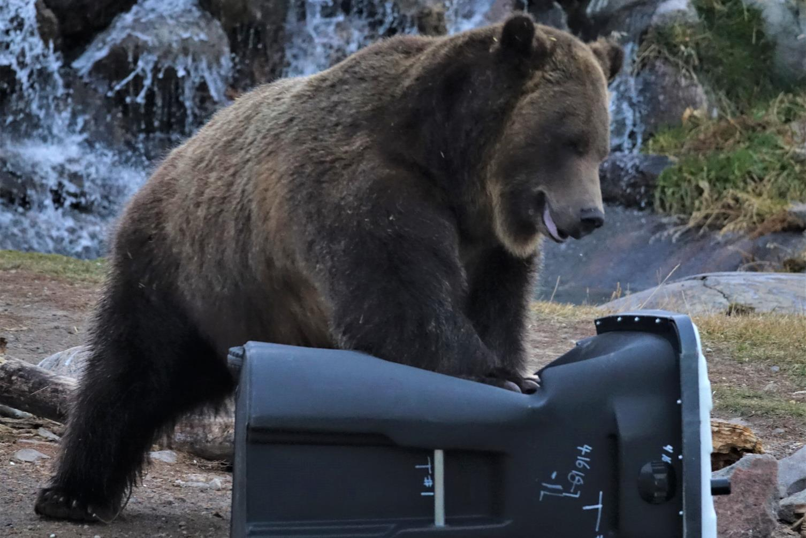
2.
Björnar kan lära sig att leta efter mat i närheten av människor.
Man ska aldrig mata rovdjur!
© Kai-Eerik Nyholm/Finlands viltcentral
Notes:
Björnar kan lära sig att leta efter mat i närheten av människor.
Björnen är ett klokt djur som snabbt lär sig var det är enkelt att hitta mat. Björnhonan kan också lära sina ungar att göra likadant, och ungarna fortsätter att leta efter mat nära människoboningar även när de är fullvuxna.
Slaktavfall och annat som duger som föda kan också locka vargar till bosättning.
Man ska aldrig mata rovdjur för att de inte ska lära sig att söka mat i närheten av människor.

Slide 9
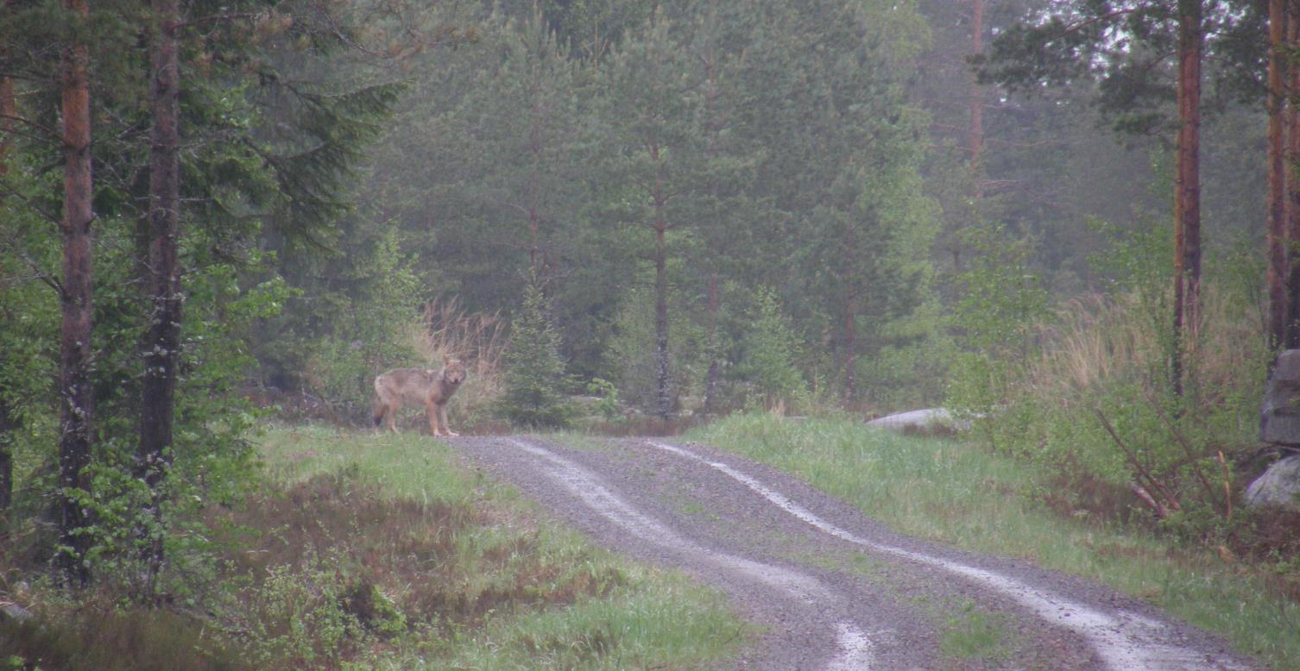
3.
Ibland kan man råka på ett stort rovdjur när man är ute i naturen.
Till exempel om människan rör sig helt ljudlöst och närmar sig från ett sådant håll att rovdjuret inte får vittring på henne.
© Antti Härkälä/Naturresursinstitutet
Notes:
Ibland märker ett rovdjur inte människan eller djuret kan inte gå undan för människan.
Till exempel en bärplockare som rör sig tyst och stilla under vinden kan råka smyga sig på och överraska en björn.

Slide 10
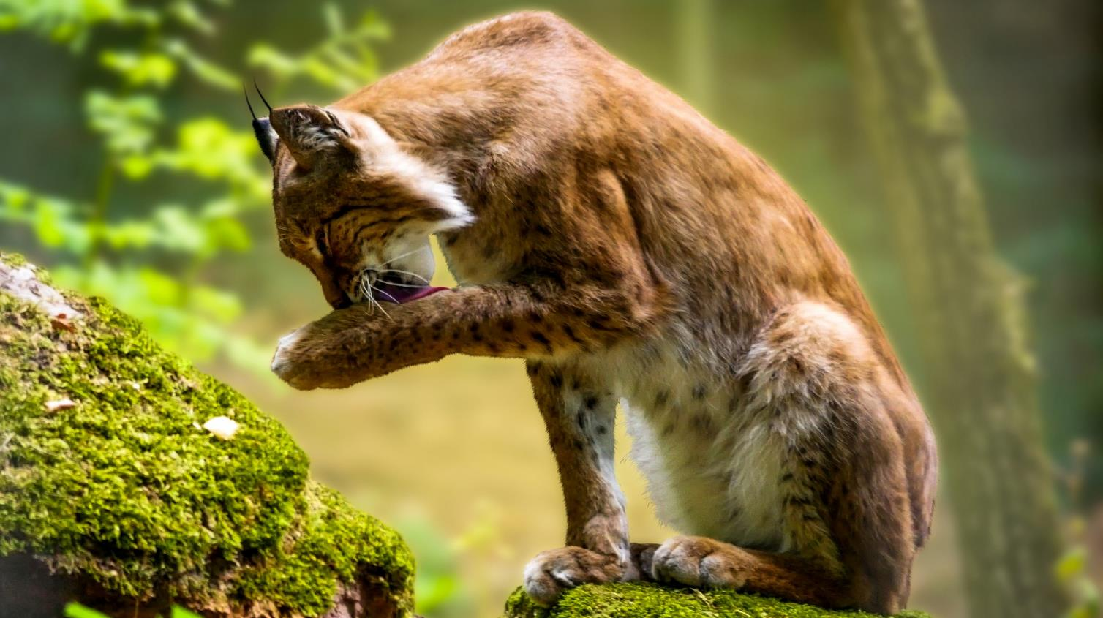
4.
Sjuka djur har svårt att jaga själv och söker sig till människo-bosättning i hopp om att hitta föda.
Psst! Lodjuret på bilden är inte sjukt, utan det tvättar sig.
© Pixabay
Notes:
Sjuka djur kan ha svårt att jaga själv och söker sig till människobosättning i hopp om att hitta föda eller skydd.

Slide 11
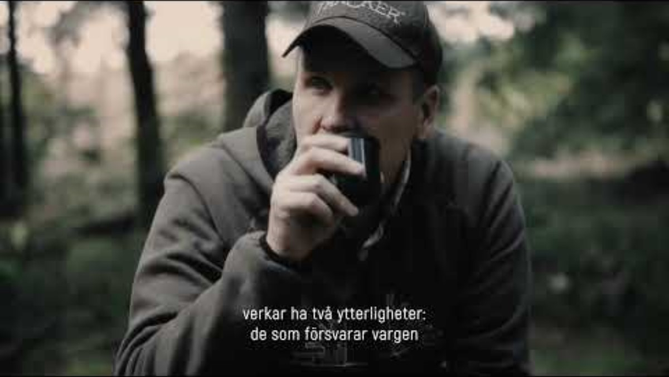
Rovdjurskontakterna samlar in rovdjursobservationer
Notes:
Videon finns på https://youtu.be/3RxL_LY-uSY?feature=shared

Slide 12
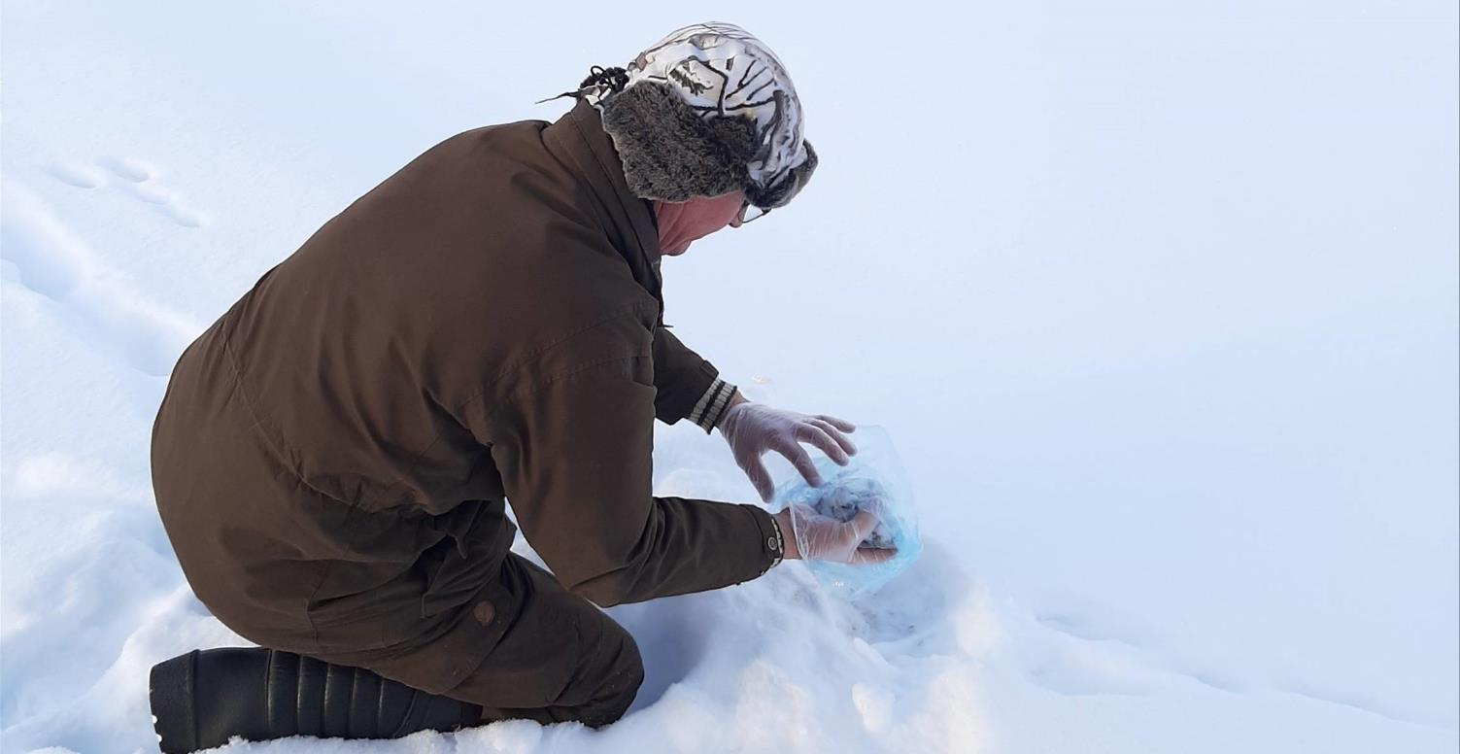
Hotfulla och farliga rovdjur åtgärdas
Ett rovdjur som beter sig hotfullt kan skrämmas bort.
Det är också möjligt att ta ut, det vill säga skjuta, ett farligt rovdjur med dispens.
Spillningsprover ger information om vargarna i området.
© Mikael Luoma/Finlands viltcentral
Notes:
Faktaruta: Till vem ska man anmäla om ett stort rovdjur rör sig på gårdsområdet? (Lärarhandledningen)
Mer information om jakt av stora rovdjur finns i lärarhandledningen och presentationen ”Jakt av stora rovdjur”.

Slide 13
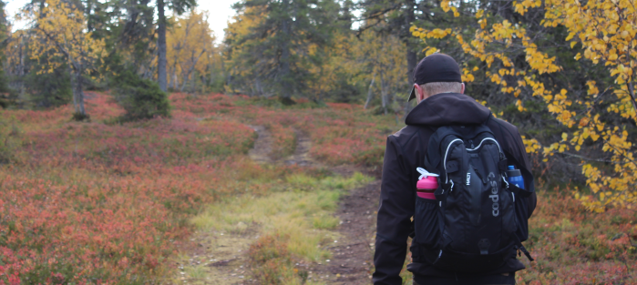
Att kanske möta ett rovdjur känns otryggt
© Jaakko Alalantela/Finlands viltcentral
DE STORA ROVDJUREN PÅ SPÅRET
Notes:
Det är mycket sällsynt att man möter stora rovdjur, till och med i områden där de förekommer mer allmänt.
Tanken på att möta ett rovdjur kan ändå vara skrämmande. Det är inte kul att vara rädd på en promenad, på skolvägen eller i bärskogen. Lyckligtvis finns det många saker som man kan göra för att undvika möten med stora rovdjur.

Slide 14
Hur kan man undvika att möta stora rovdjur?

Slide 15
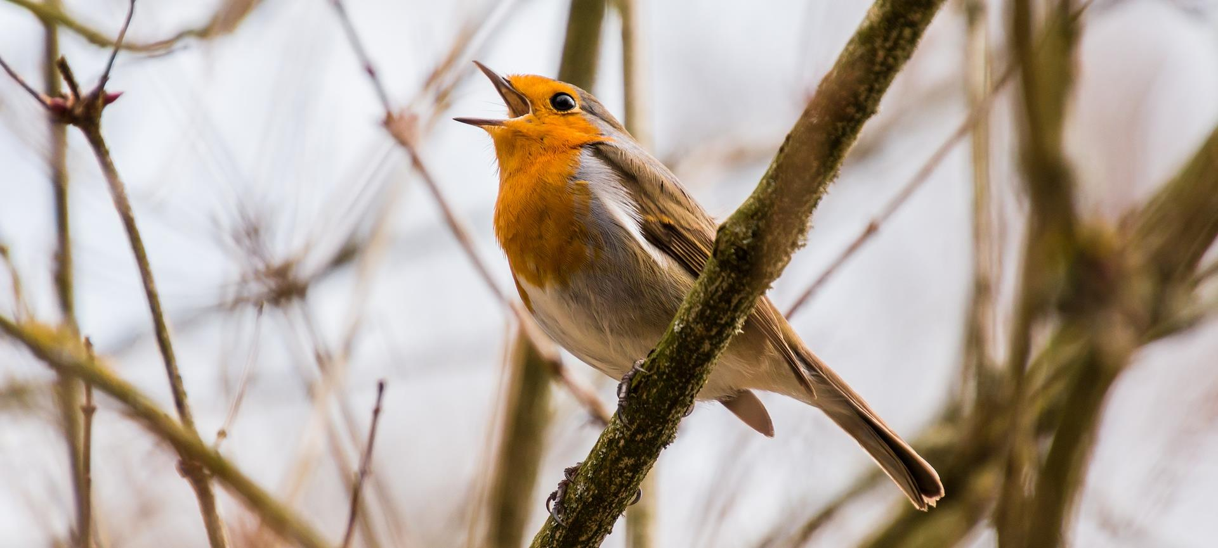
Låt dig höras!
© Pixabay
DE STORA ROVDJUREN PÅ SPÅRET
15
Notes:
Om du rör dig i skogen kan föra oväsen till exempel genom att sjunga eller ha musik eller radio på i högtalaren. I synnerhet om vädret är blåsigt eller regnigt bär ljudet inte speciellt långt, och då bör man vara ännu mer högljudd. Om du rör dig mot vinden kan djur som befinner sig framför dig inte känna din lukt, eftersom vinden bär din lukt åt andra hållet. Då är det viktigt att djuret hör dig. Om du är ute i mörkret, kan du bära ett starkt ljus med dig.

Slide 16
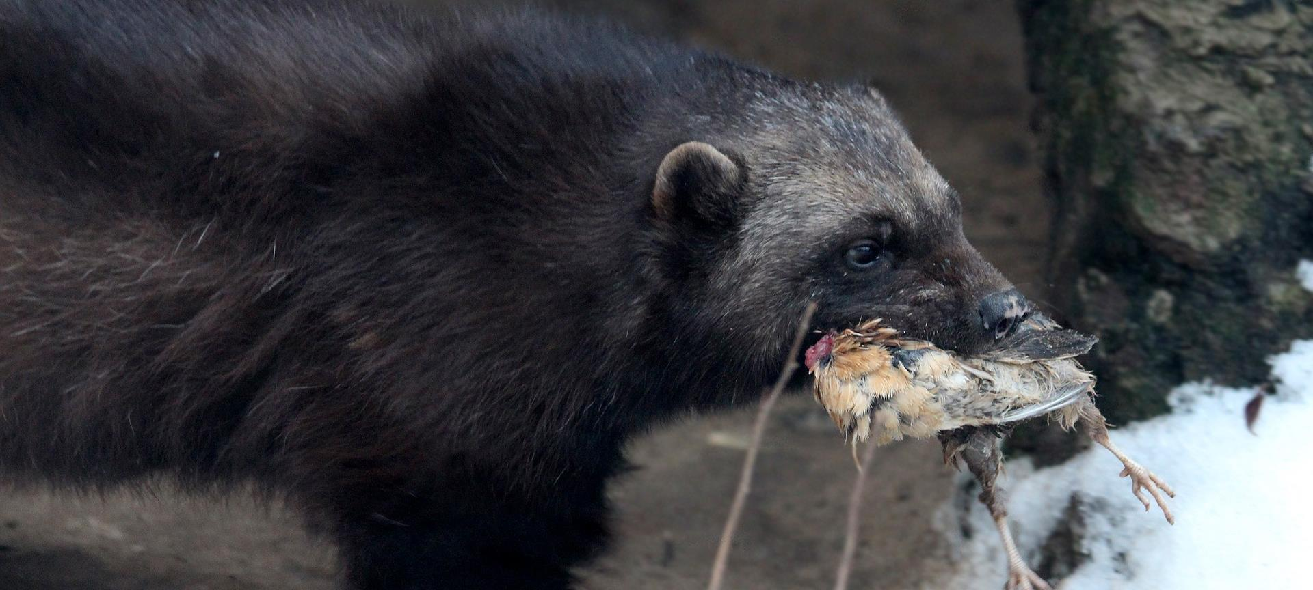
Rensa bort allt ätligt från gården.
Lämna platsen om du i naturen råkar hitta ett rovdjurs byte.
© Pixabay
DE STORA ROVDJUREN PÅ SPÅRET
16
Notes:
I områden där det finns mycket rovdjur bör man städa bort allt som kan locka rovdjur till gården, till exempel allt slags matavfall.
Om du i skogen råkar hitta ett djur som dödats av ett rovdjur, ska du avlägsna dig i samma riktning som du kom ifrån. Eventuellt ligger djuret och smälter maten någonstans i närheten och kommer snart tillbaka. Av de stora rovdjuren är det möjligt att björnen försvarar sitt byte mot människan, men de andra rovdjuren skulle sannolikt inte visa sig.

Slide 17
Hur ska du bete dig om du möter ett stort rovdjur?

Slide 18
Möta en varg
Låt dig höras – för oväsen. Sannolikt har vargen inte märkt dig och springer sin väg om du till exempel slår ihop händerna.
Avlägsna dig lugnt från platsen. Spring inte.
Om vargen följer efter dig, ska du gå lugnt vidare.
Om du är ute med hunden, ska du hålla den långt borta från vargen.
Det är länge sedan vargen senast angrep en människa i Finland, men man bör ändå alltid vara försiktig.
Notes:
Gör vargen medveten om dig genom att hojta eller slå ihop händerna. Sannolikt har vargen inte märkt dig och blir skrämd när du för oväsen.
Avlägsna dig lugnt från platsen. Spring inte, för det kan göra att vargen intresserar sig för dig.
Om vargen börjar följa efter dig, ska du gå lugnt vidare. Av och till kan du hojta eller ryta till och göra dig så stor som möjligt genom att lyfta upp händerna.
Om du är ute med hunden, ska du försöka hålla hunden långt borta från vargen. Koppla upp hunden om den har sprungit lös.
Ibland uppfattar inte vargen är den har mött en människa, om människan till exempel sitter i en bil.
Det är länge sedan vargen dödat eller allvarligt skadat en människa i Finland, men man bör ändå alltid vara försiktig när det handlar om vilda djur. Om vargen skulle råka gå till attack, ska man göra så kraftigt och högljutt motstånd som möjligt.

Slide 19
Möta en björn
Om du ser björnungar ska du avlägsna dig lugnt i den riktning varifrån du kom. Björnhonan försvarar sina ungar.
Björnen är snabb på benen och bra på att klättra. Försök inte att komma undan genom att springa eller klättra upp i ett träd.
Backa lugnt samtidigt som du pratar med låg röst.
Om björnen angriper, ska du lägga dig på magen och skydda huvudet och nacken med händerna. Spela död, så förlorar björnen sitt intresse för dig.
Notes:
En björnhona med små ungar kan försvara ungarna. Om du ser en björnunge är honan vanligtvis någonstans i närheten. Lämna platsen omedelbart genom att gå lugnt i den riktning varifrån du kom.
Spring inte. Björnen är mycket snabbare än du.
Klättra inte upp i ett träd. Björnen klättrar också bättre än du.
Backa lugnt samtidigt som du pratar med låg röst. Du ska inte skrika eller föra oväsen eller se björnen i ögonen. Björnen kan uppleva det som ett hot.
Björnen kan varna dig genom att fnysa, stiga upp på bakbenen eller ryta. Den försöker få dig att lämna platsen. Björnen gör sitt yttersta för att undvika en sammandrabbning och den kan till och med göra skenattacker för att skrämma bort dig.
Oftast sker de tråkiga mötena mellan björn och människa i samband med jakt, eftersom en sårad björn är farlig. Om björnen angriper ska man lägga sig på magen på marken och skydda huvudet och nacken med händerna. Björnen angriper en människa endast om den känner sig hotad, inte för att jaga mat. Ligg helt orörlig och spela död, då förlorar björnen sitt intresse för dig.

Slide 20
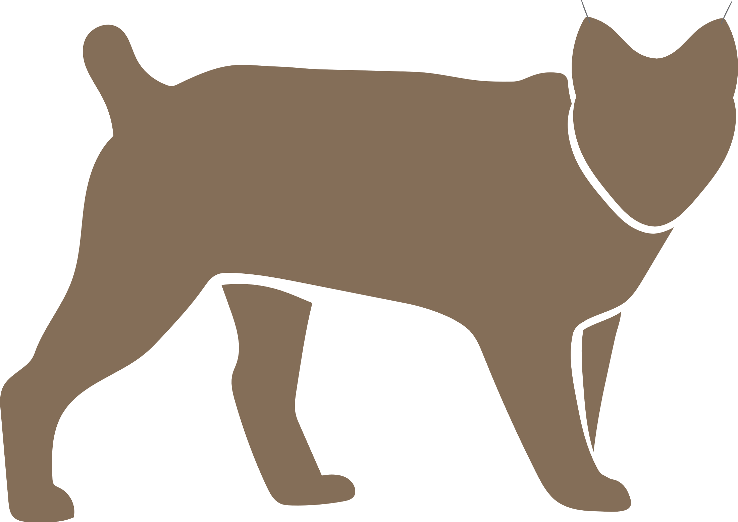

Möta en järv eller ett lodjur
Det är mycket sällsynt att man möter en järv eller ett lodjur.
Avlägsna dig lugnt från platsen.
Notes:
Det är mycket sällsynt att man möter en järv eller ett lodjur. Om du råkar möta en järv eller lo ska du avlägsna dig lugnt från platsen. Låt djuret gå undan för dig på ett tryggt avstånd. Du ska inte försöka komma nära vilda djur, till exempel för att ta ett foto, eftersom djuret kan känna sig hotat.

